Slide 1






YEŞİL BECERİLER
Sürdürülebilir Bir Gelecek İçin Yetkinlikler
Erasmus+ / Avrupa Dayanışma Programı kapsamında Avrupa Komisyonu tarafından desteklenmektedir. Burada yer alan içerik yazarın görüşlerini yansıtmaktadır ve bu görüşlerden Avrupa Komisyonu ve Türkiye Ulusal Ajansı sorumlu tutulamaz.

Slide 2
Dünya
değişiyor:
İklim değişikliği gezegenimizi ve hayatlarımızı etkiliyor.
Su ve enerji kaynaklarımız
günden güne azalıyor.

Slide 3

Dünya
değişiyor:
Gelecek, sürdürülebilirliği bilenlerin olacak.
Çözüm seninle başlıyor.

Slide 4

“Yeşil Beceri” nedir?
Yeşil beceriler, sürdürülebilir yaşamak ve çalışmak için sahip olmamız gereken bilgi, beceri ve tutumlardır.

Slide 5

Yeşil beceriler nelerdir?
Yeşil beceriler sayesinde:
  Doğayı koruruz,
  Kaynakları akıllıca kullanırız,
  Değişen dünyaya ayak uydururuz.

Slide 6

Yeşil beceriler herkes için gereklidir.
  Çevresel sorunlar hakkında eleştirel düşünmek
  Çözümler için yaratıcı ve yenilikçi olmak
  Çevre için iş birliği yapmak ve birlikte çalışmak
  Çevreye duyarlı ve sorumlu kararlar almak

Slide 7
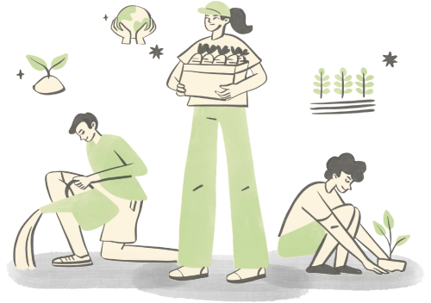
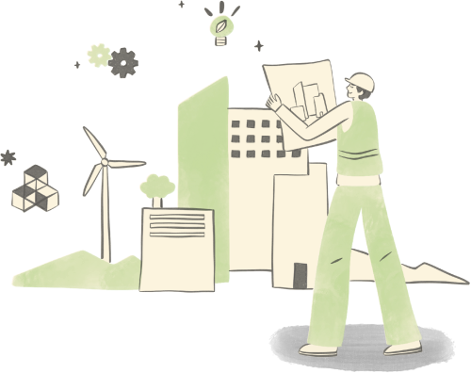
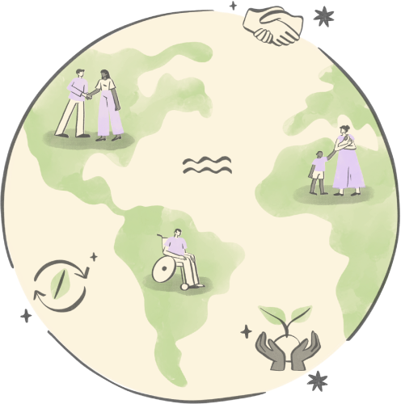
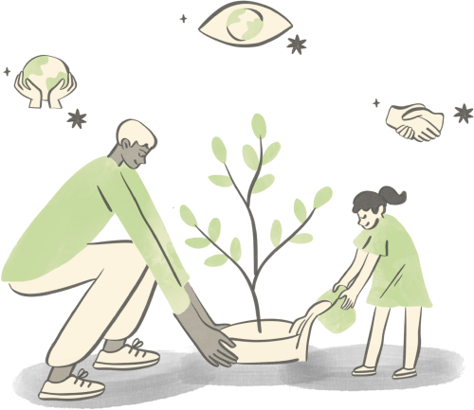
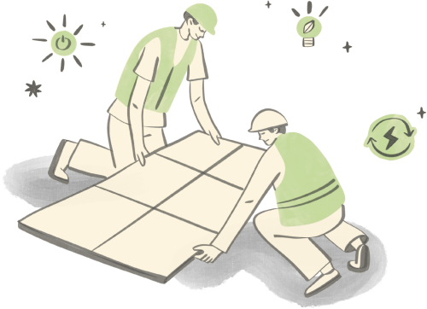
Yeşil beceriler her yerde!

Slide 8





Yeşil beceriler her yerde!
  Enerji: Yenilenebilir enerji, enerji tasarrufu
  Tarım: Sürdürülebilir tarım, su yönetimi
  İnşaat: Çevre dostu binalar
  Ulaşım: Düşük emisyonlu ulaşım
  Eğitim: Çevresel farkındalık

Slide 9

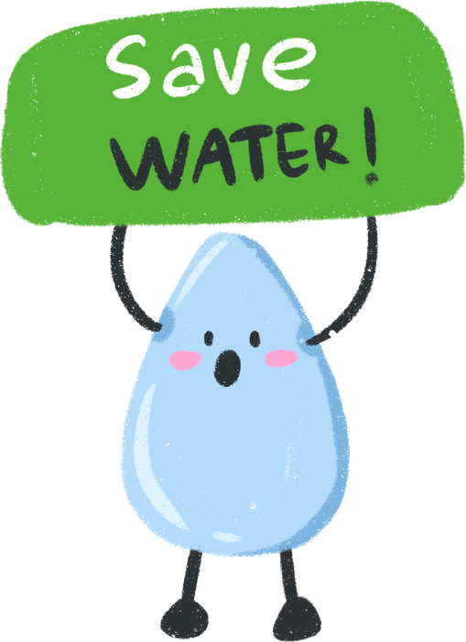






Günlük Hayatta Yeşil Beceriler
Small actions
matter!

Slide 10


Dönüşüm seninle başlıyor!
Kendinize sorun:
  Okulda nasıl daha sürdürülebilir olabilirim?
  Topluluğumu / çevremi nasıl etkileyebilirim?
  Bugün hangi küçük değişimi başlatabilirim?

Slide 11
Teşekkürler.
Erasmus+ / Avrupa Dayanışma Programı kapsamında Avrupa Komisyonu tarafından desteklenmektedir. Burada yer alan içerik yazarın görüşlerini yansıtmaktadır ve bu görüşlerden Avrupa Komisyonu ve Türkiye Ulusal Ajansı sorumlu tutulamaz.

